Slide 1
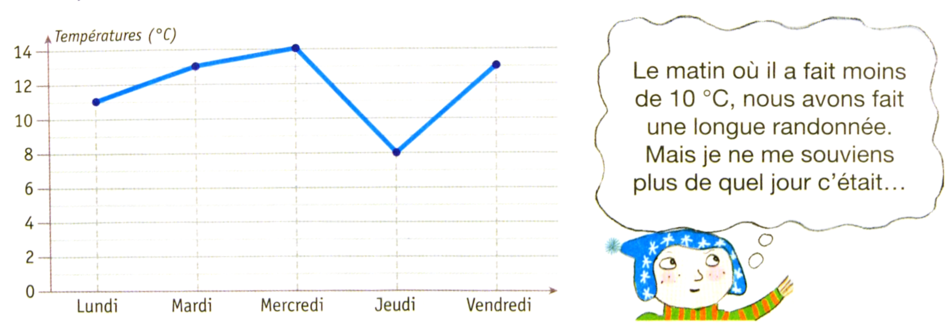
P2
Lire un graphique
Un graphique est un dessin qui représente des nombres.
En grec, « graphe » veut dire dessiner ou écrire. Tu retrouves « graph » dans géographie (dessin de la Terre) ou orthographe (« écriture juste).
Pour répondre à la question, tu dois tirer un trait à la ligne 10 et repérer quel point se trouve en-dessous. Puis tu repères sur l’axe horizontal à quel jour il correspond.
Pour savoir quelle température il faisait le lundi, tu regardes à quel niveau arrive le point sur l’axe vertical : il faisait 11°C.

